Slide 1



“REDUCEREA EROZIUNII COSTIERE
Faza II (2014-2020)”
Lotul 5 – ZONA EFORIE

Slide 2
SITUAȚIA INIȚIALĂ
Acest sector de țărm este amenințat de eroziuni puternice, capabile să pună în pericol proprietatea publică și privată.
DATA SEMNARII CONTRACTULUI DE LUCRĂRI: decembrie 2019
STADIUL ACTUAL: finalizat
VALOAREA TOTALĂ A INVESTIȚIEI: 394.956.415,36 lei fără TVA

Slide 3
SCURTĂ DESCRIERE A LUCRĂRILOR:
În cadrul proiectului cofinanțat din POIM 2014-2020, lucrările de protecție costieră prevăzute pentru Lotul 5 constau în:
îndepărtarea structurilor costiere existente
reînnisiparea plajei afectate
construcția a 6 diguri perpendiculare, conectate la plajă
construcția unui dig detașat, fără conexiune la plajă sau la vreun alt dig
lucrări de protecție cu piatră și nisip pe o lungime de 5750 metri

Slide 4
BENEFICIILE INVESTIȚIEI:
Lucrările derulate pe LOTUL 5 - Zona Eforie contribuie la:
protejarea litoralului românesc și a factorilor de mediu, reabilitarea zonei costiere prin lucrări inginerești de combatere a fenomenului de eroziune
reducerea efectelor și pagubelor asupra populației cauzate de fenomene naturale produse de schimbările climatice
protejarea biodiversității marine și a zonei litorale vizate
activități de mediu, menite să stimuleze regenerarea vieții marine prin implantarea și repopularea arealului cu specii de alge și moluște specifice Mării Negre (Zostera noltei, Donacilla cornea și Donax trunculus)

Slide 5
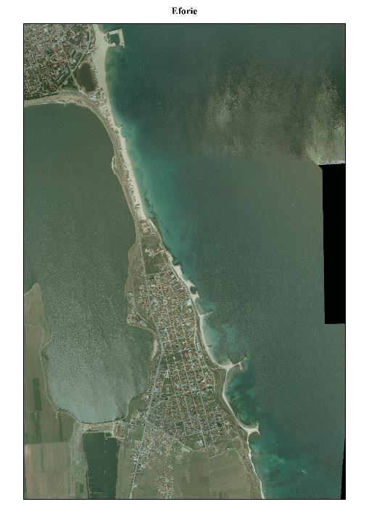
Situatia actuala
Proiect in implementare
ETAPA 1 – ZONA EFORIE
1 | Valoare contract | 394.956.415,36 lei fara TVA
2 | Antreprenor | VAN OORD DREDGING AND MARINE CONTRACTOR BV
3 | Protectie costiera | 5750 m
4 | Data de finalizare contract | 30.01.2023
DATA SEMNARII CONTRACTULUI 19.12.2019
AUTORIZATIE DE CONSTRUIRE LUCRARI
NR. 15 din 18.02.2021
Revizuita: NR. 83 din 28.09.2021
plaja emersa – latime medie 80 m
lungime 5750 m
plaja submersa

Slide 6
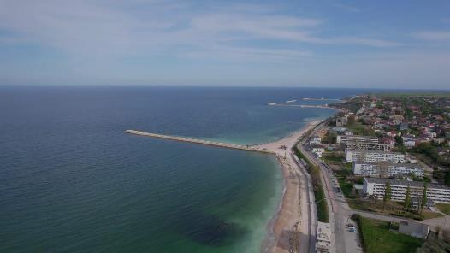
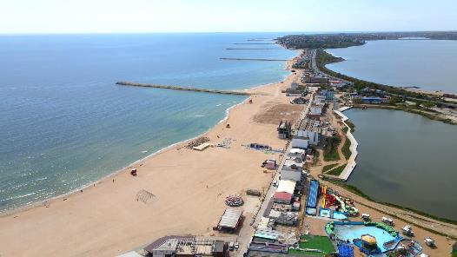
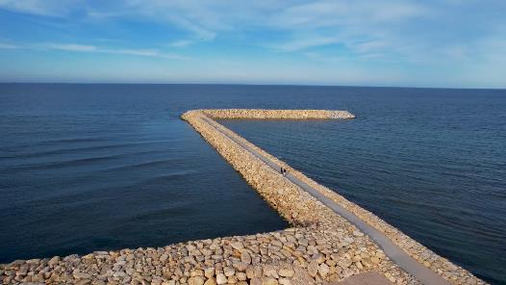

Slide 7
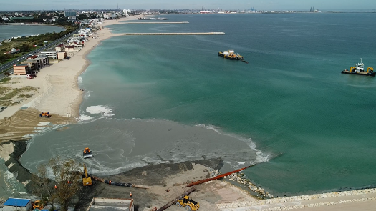
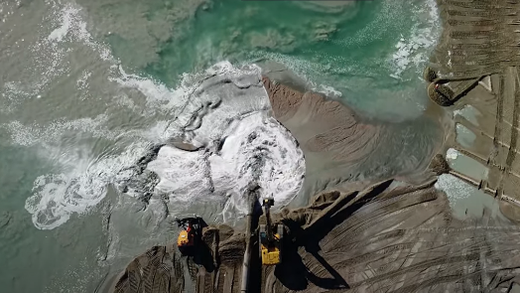
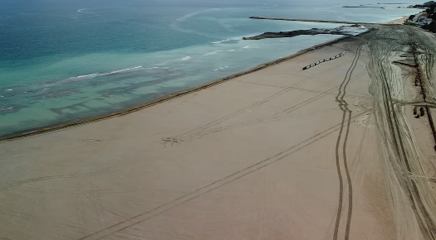

Slide 8
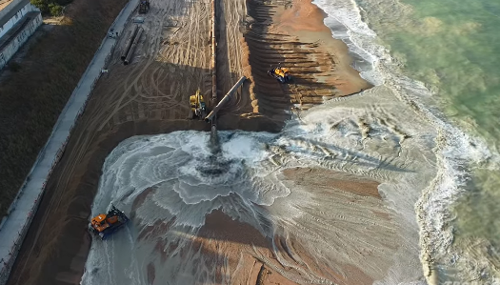
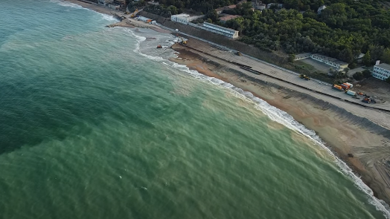
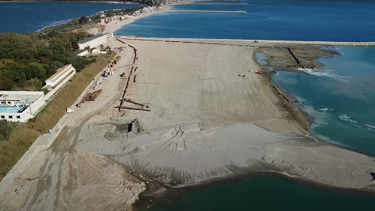

Slide 9
Noile structuri vor împărți zona în 7 celule de plajă, formând un sistem integrat complex, conceput să ofere protecție costieră împotriva eroziunii pe o durată de viață de 50 de ani.
Toate acestea, pentru dezvoltarea durabilă a întregului litoral românesc.
UN PROIECT PENTRU UN VIITOR DURABIL
UN PROIECT PENTRU GENERAȚII
Investiția realizată pe LOTUL 5 - Zona Eforie este parte a proiectului “REDUCEREA EROZIUNII COSTIERE FAZA II (2014-2020)” cofinanțat prin Programul Operațional Infrastructură Mare 2014-2020
Beneficiarul proiectului: ADMINISTRAȚIA NAȚIONALĂ APELE ROMÂNE
Valoare totală: 3.805.641.721,67 lei, din care 85% reprezintă cofinanțarea acordată de Uniunea Europeană
Implementarea proiectului: până în decembrie 2023

